Slide 1


Slide 2
Výzdoba k ročním obdobím

Slide 3




Jaro
(Zdroj:pixabay.com – volná díla)

Slide 4
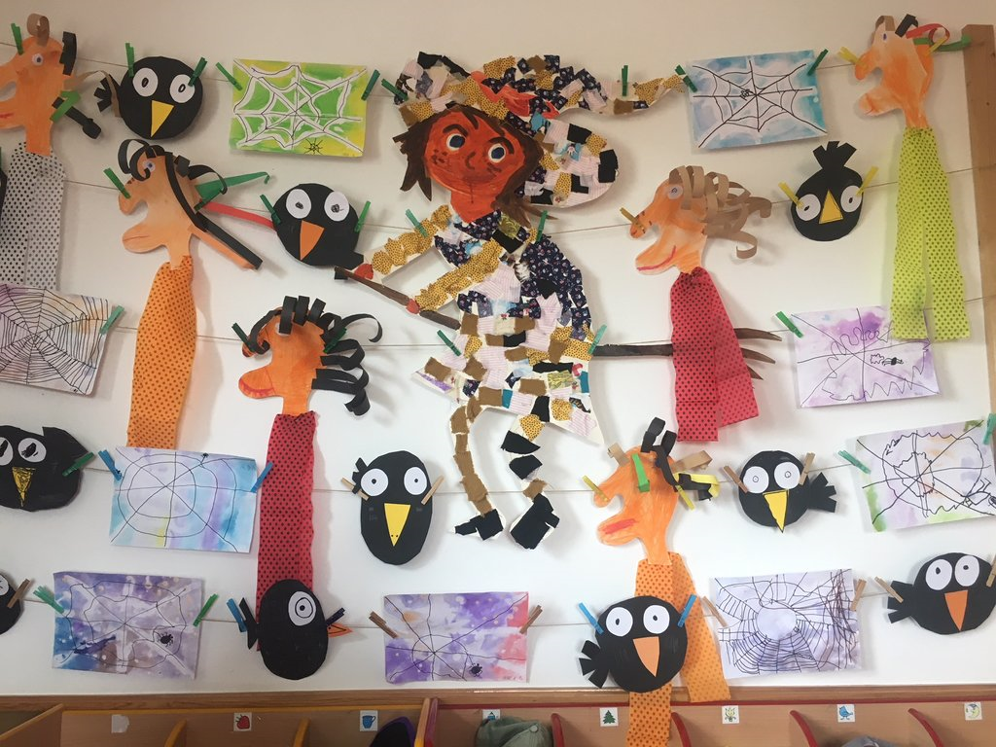
(Zdroj: fotografie z archivu autorky)

Slide 5
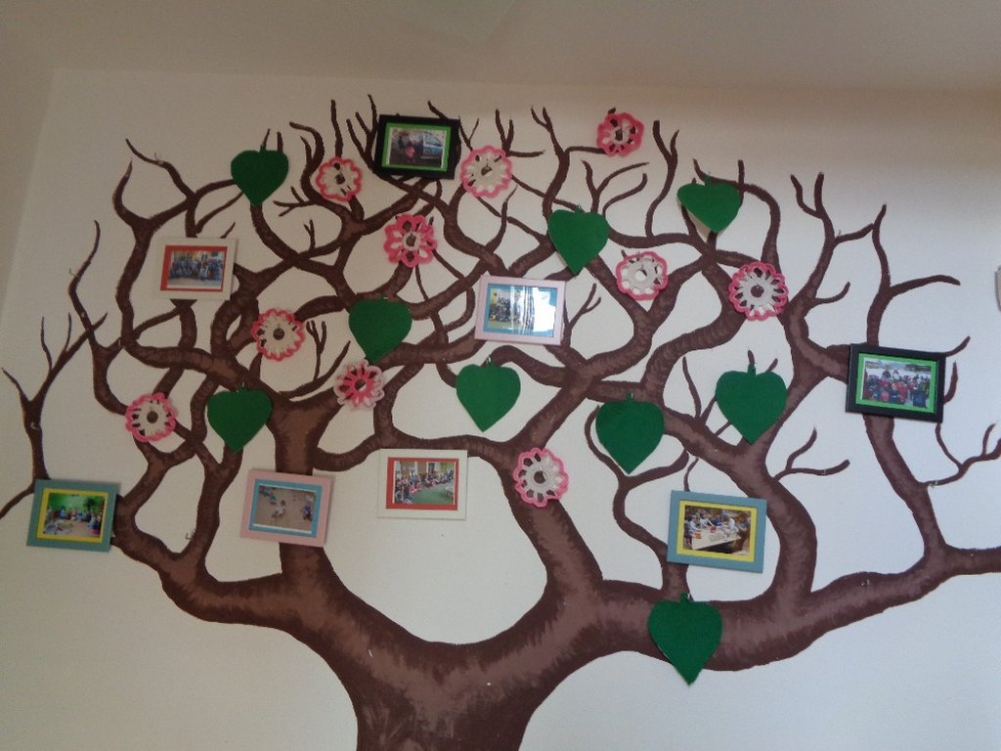
(Zdroj: fotografie z archivu autorky)

Slide 6
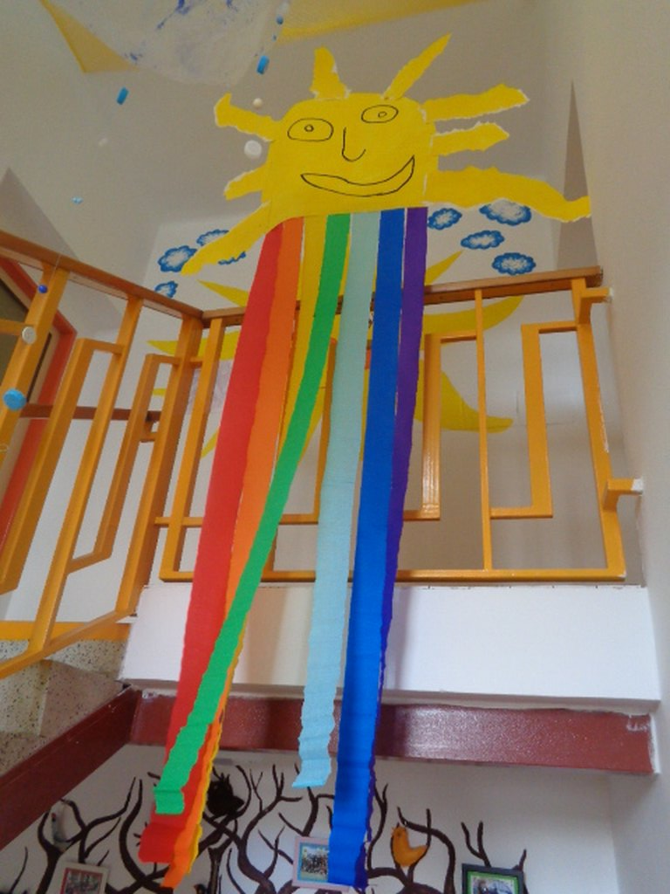
(Zdroj: fotografie z archivu autorky)

Slide 7
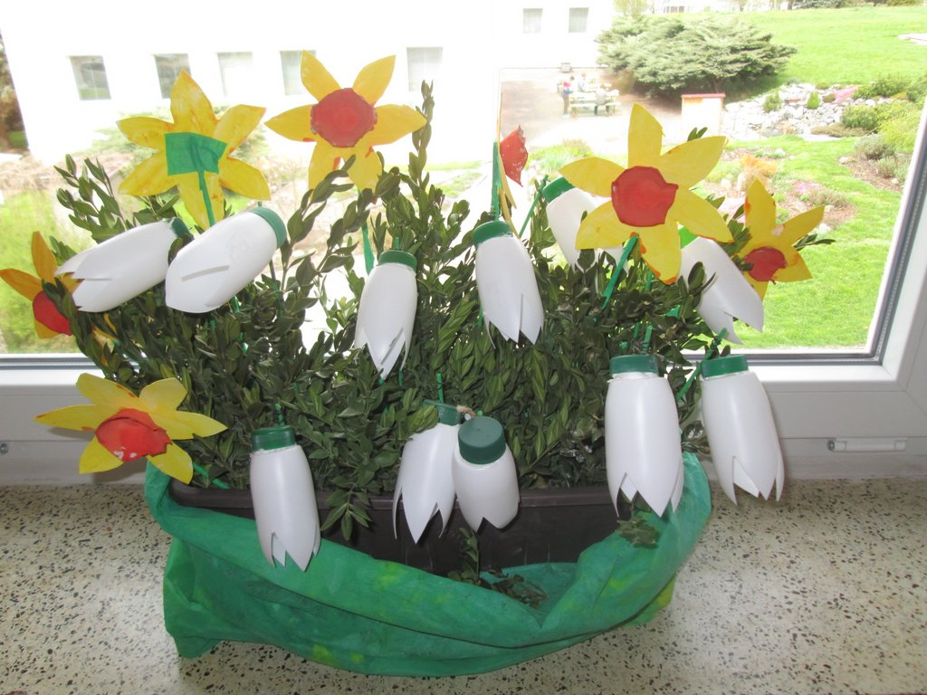
(Zdroj: fotografie z archivu autorky)

Slide 8
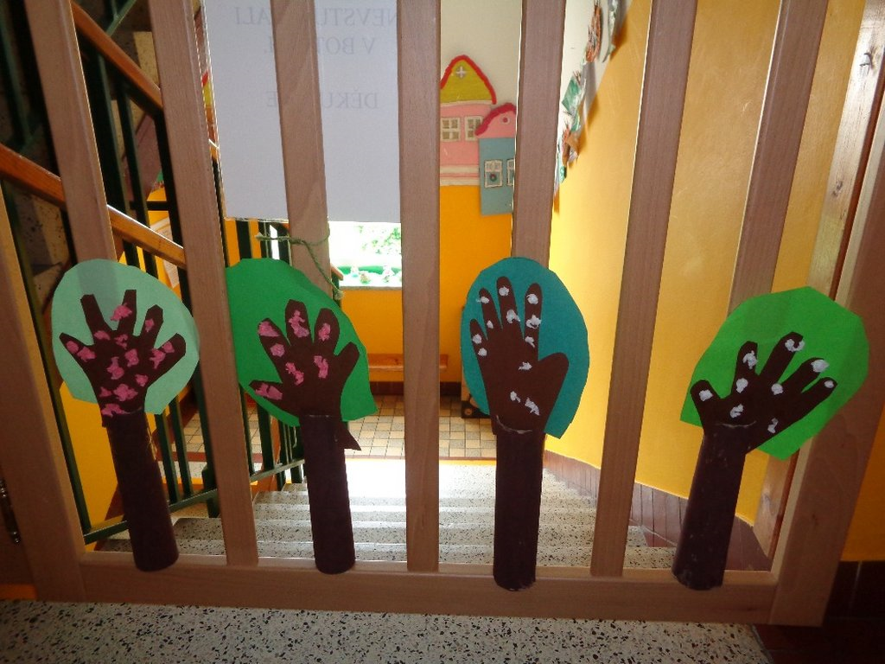
(Zdroj: fotografie z archivu autorky)

Slide 9
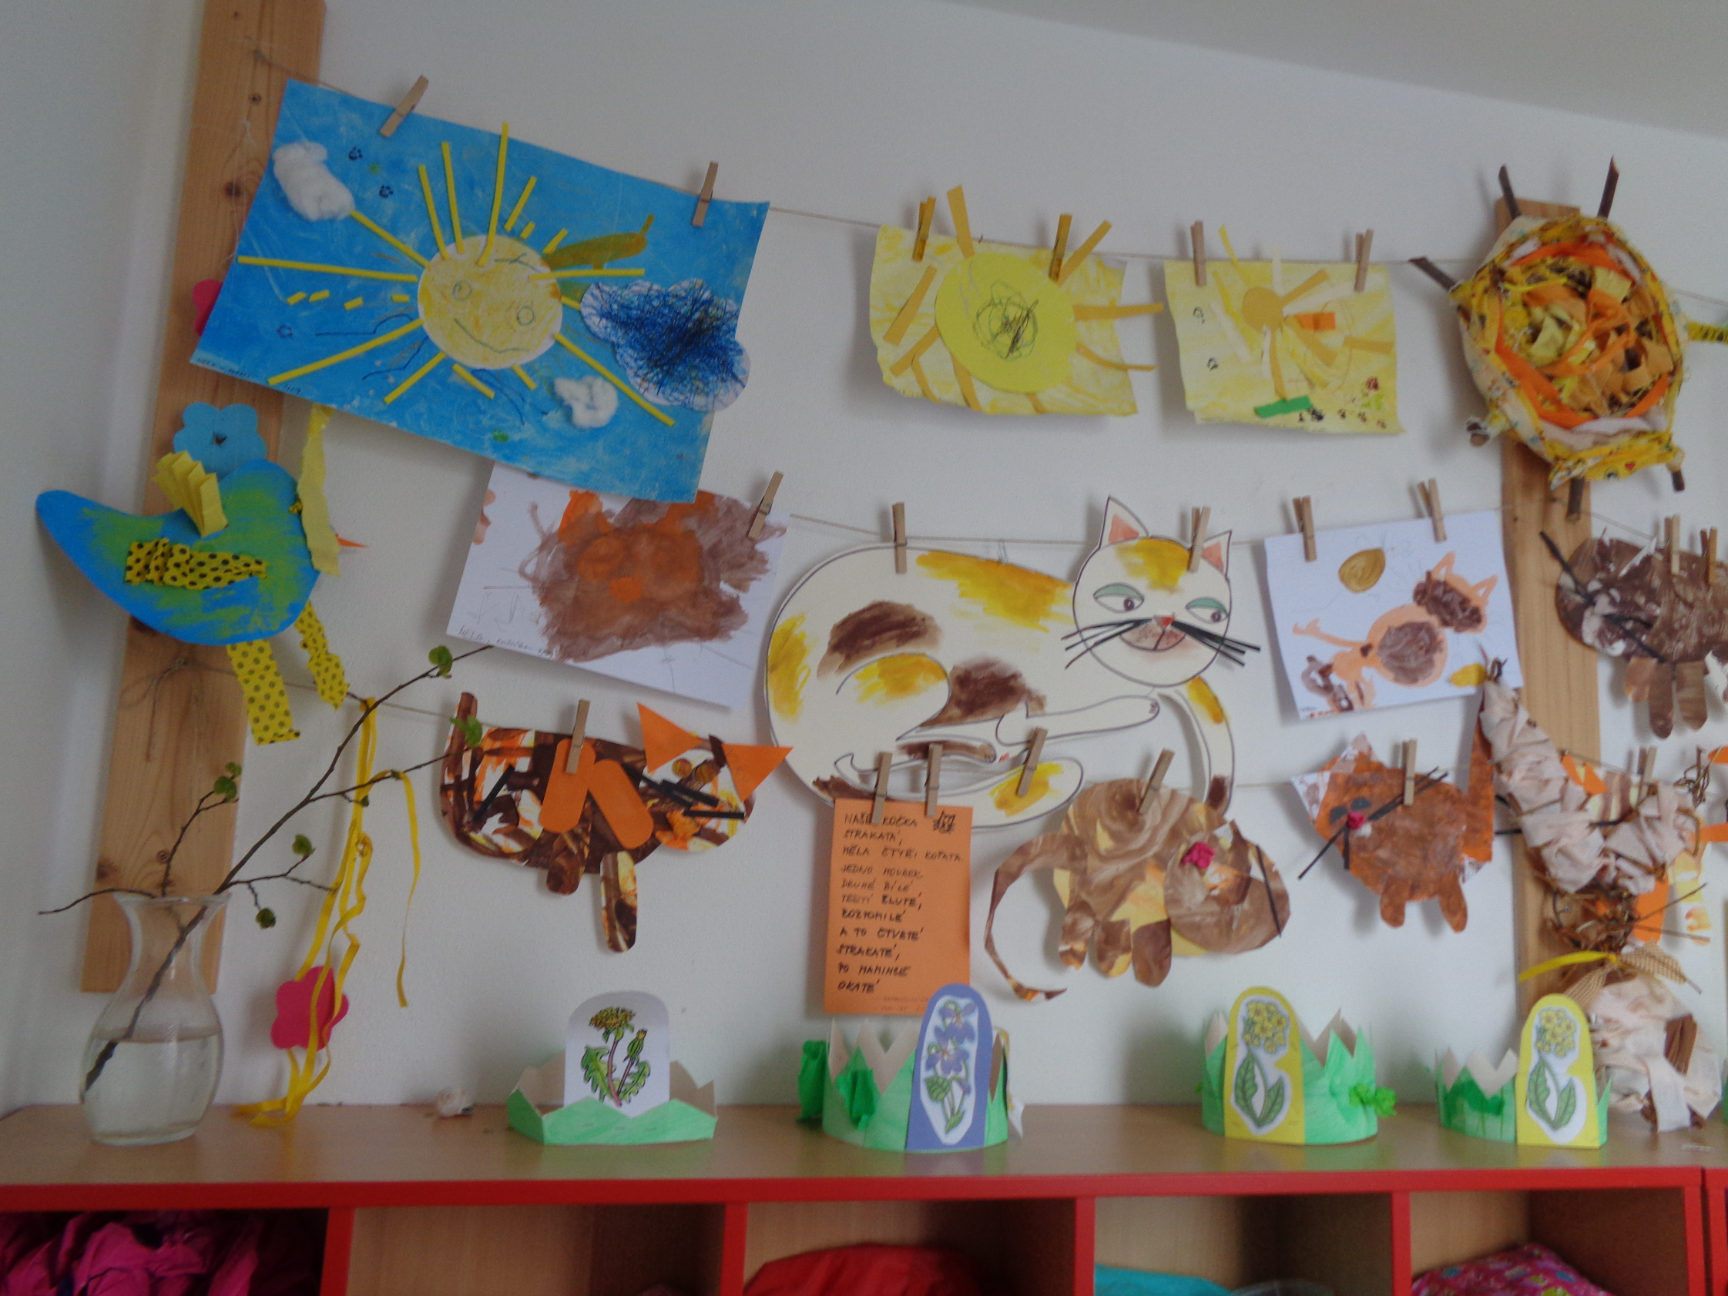
(Zdroj: fotografie z archivu autorky)

Slide 10
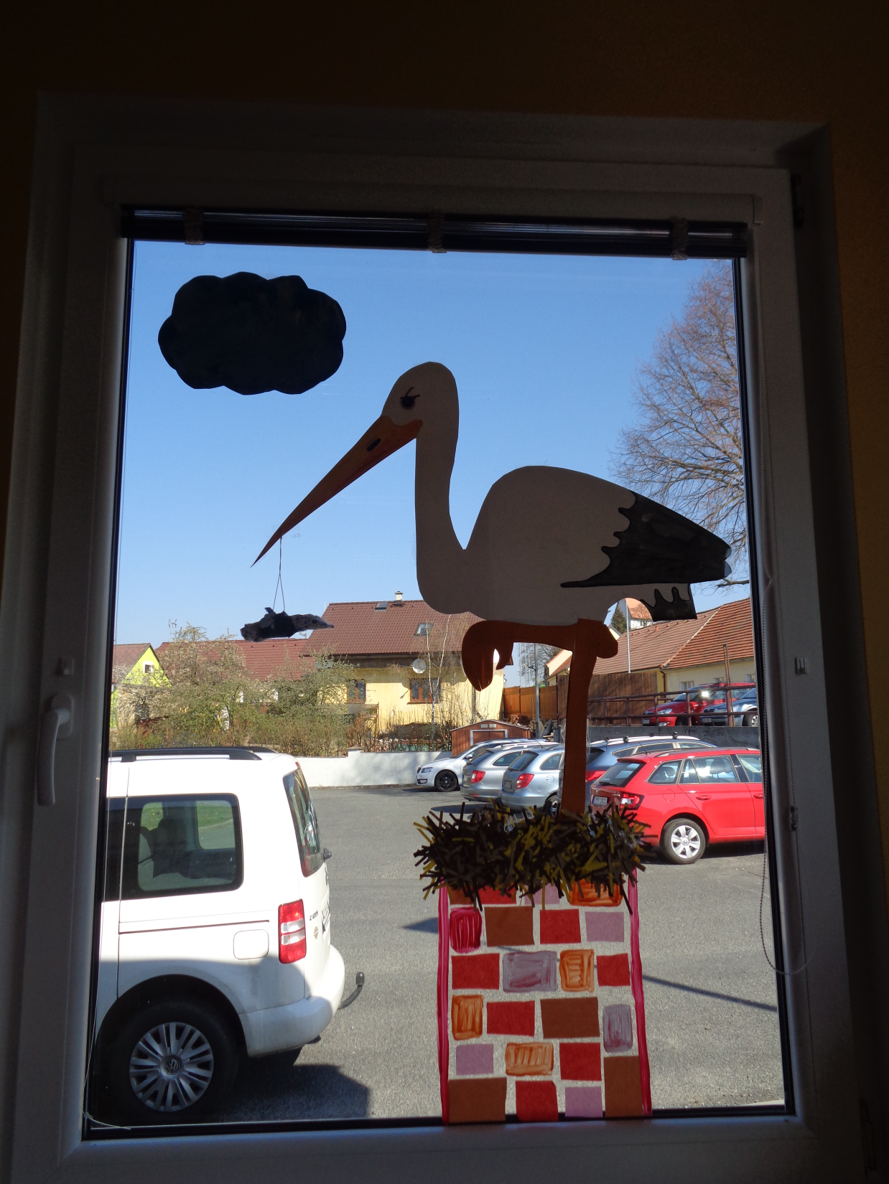
(Zdroj: fotografie z archivu autorky)

Slide 11
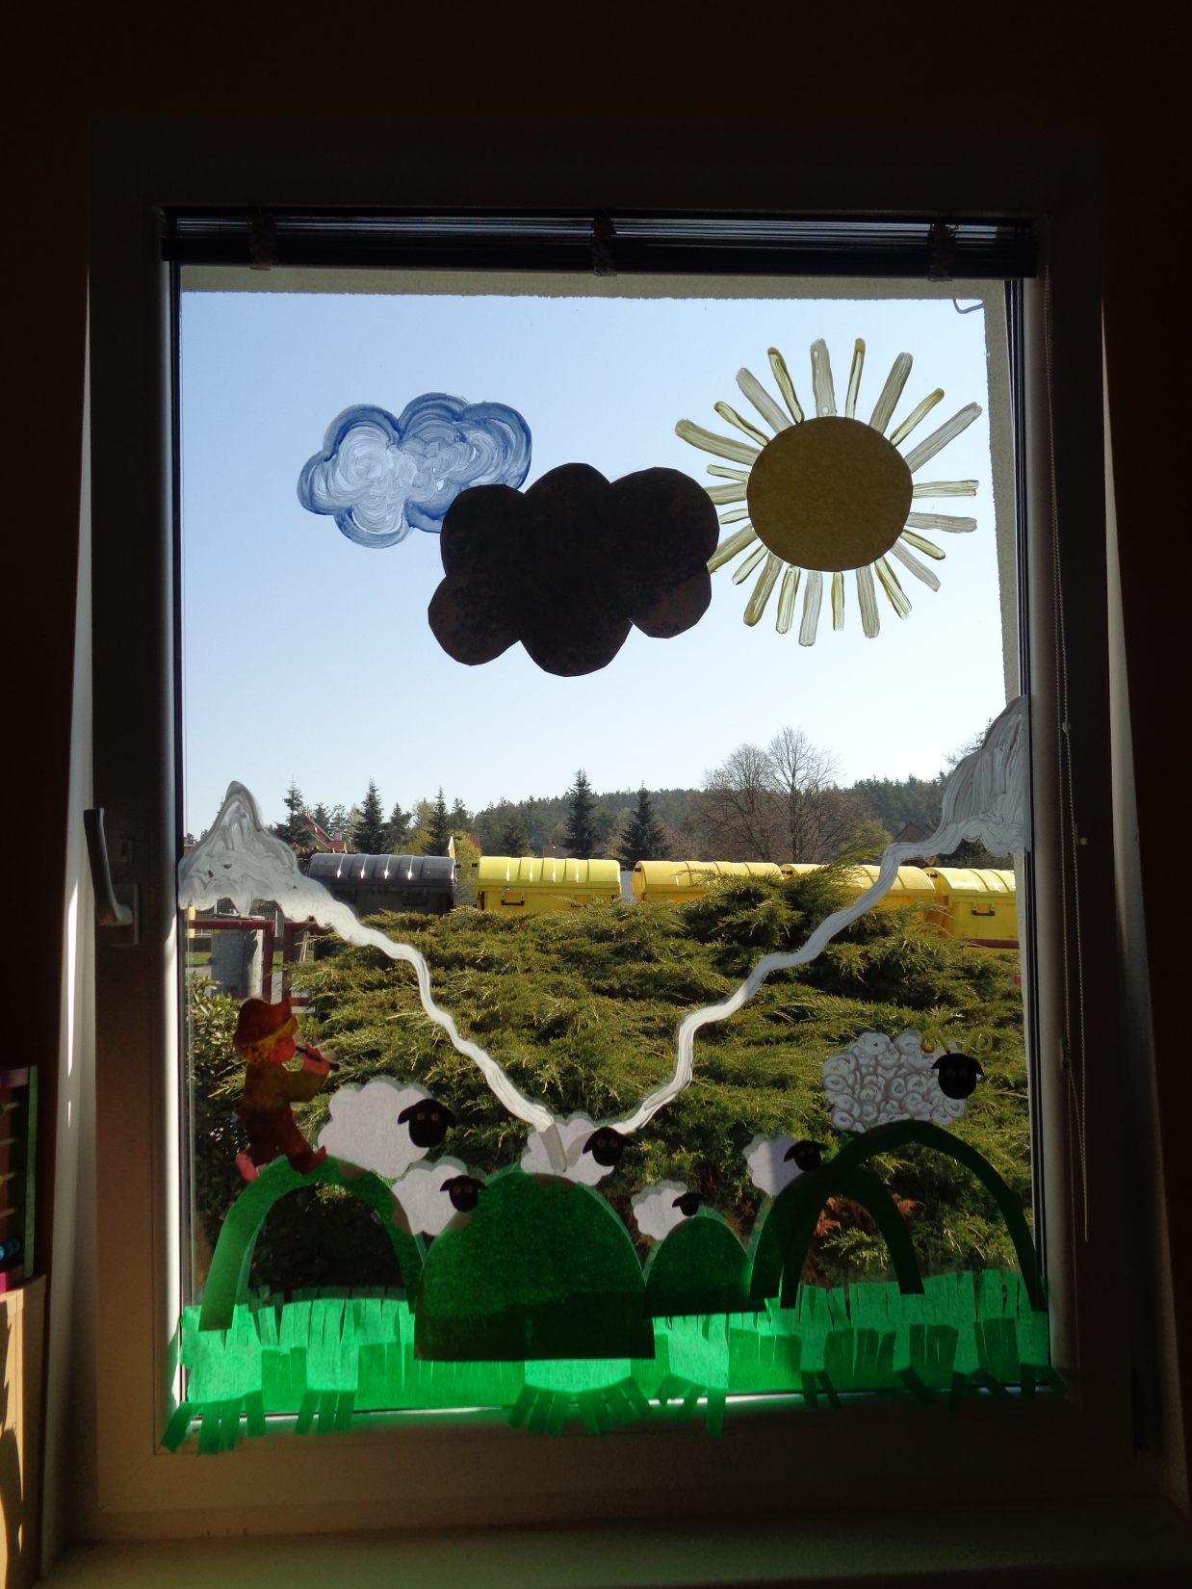
(Zdroj: fotografie z archivu autorky)

Slide 12
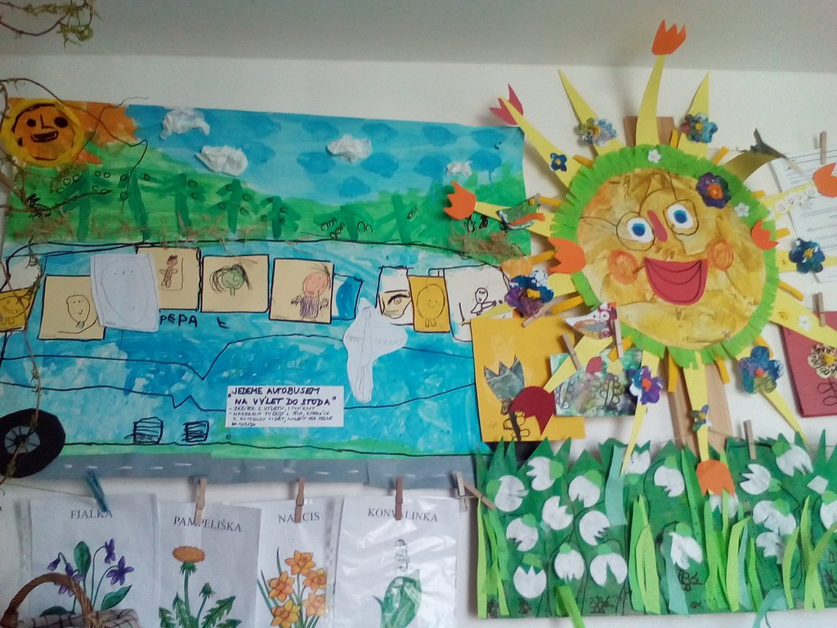
(Zdroj: fotografie z archivu autorky)

Slide 13



Léto
(Zdroj:pixabay.com – volné díla)

Slide 14
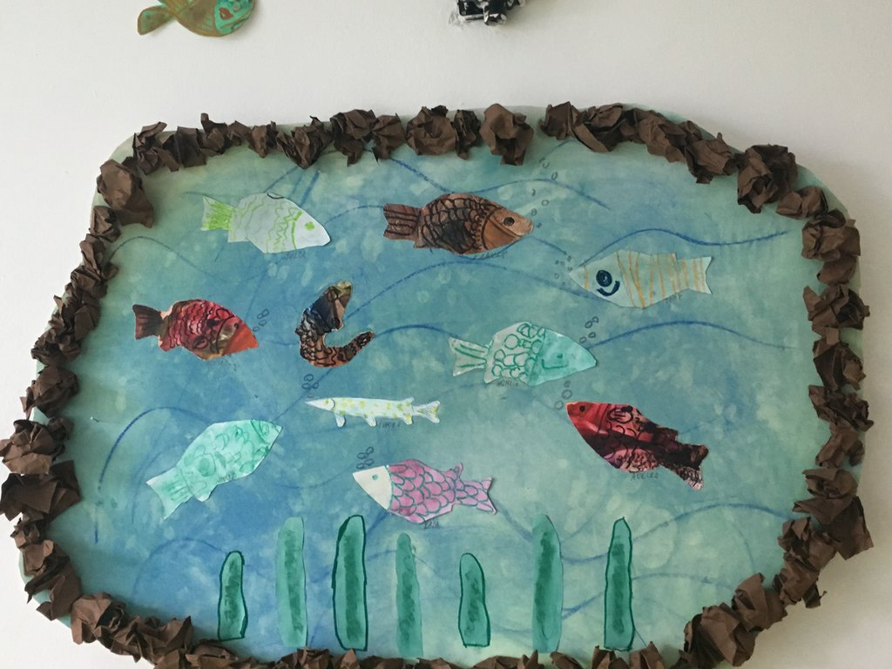
(Zdroj: fotografie z archivu autorky)

Slide 15
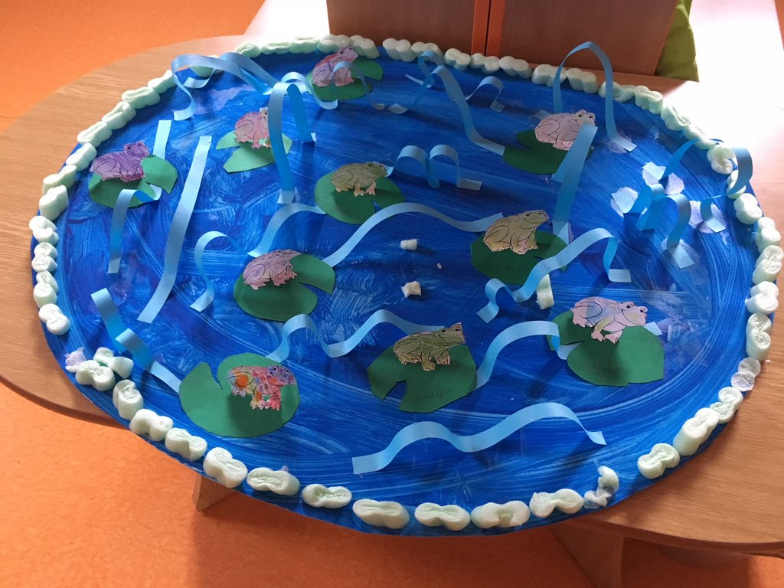
(Zdroj: fotografie z archivu autorky)

Slide 16
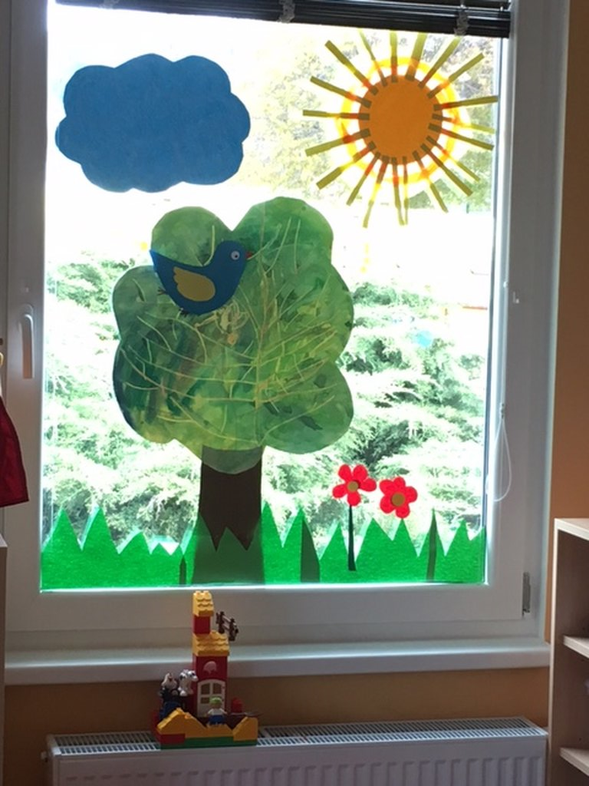
(Zdroj: fotografie z archivu autorky)

Slide 17
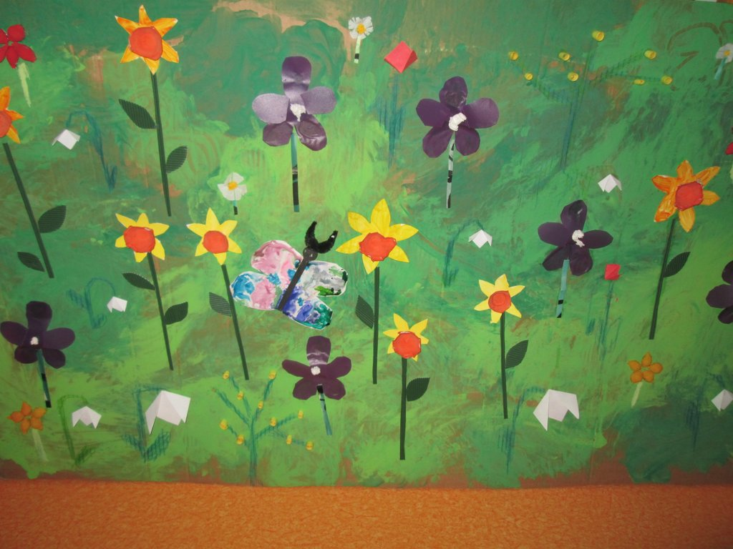
(Zdroj: fotografie z archivu autorky)

Slide 18
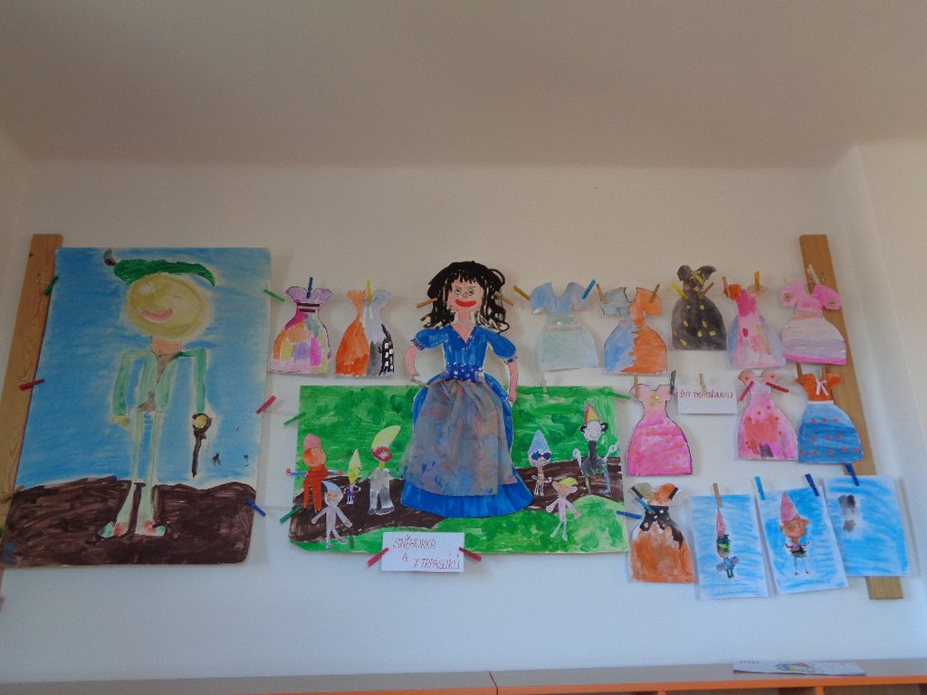
(Zdroj: fotografie z archivu autorky)

Slide 19
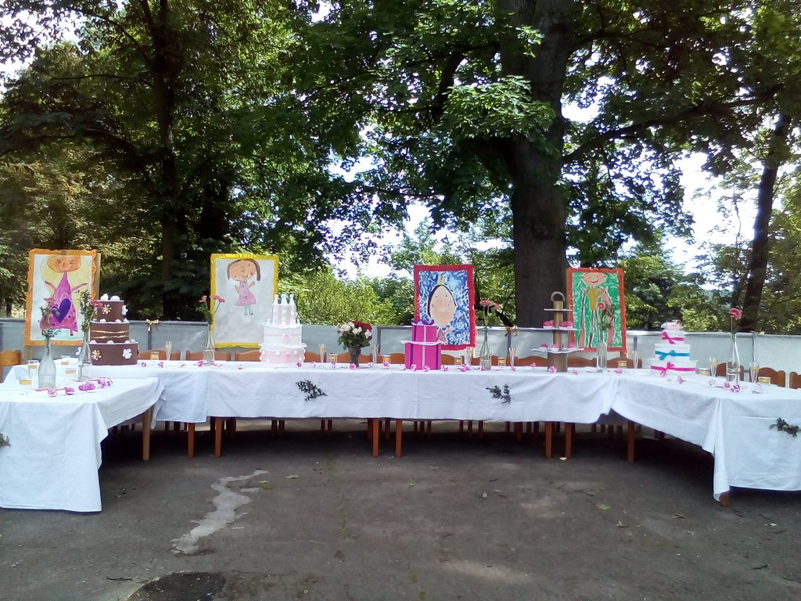
(Zdroj: fotografie z archivu autorky)

Slide 20
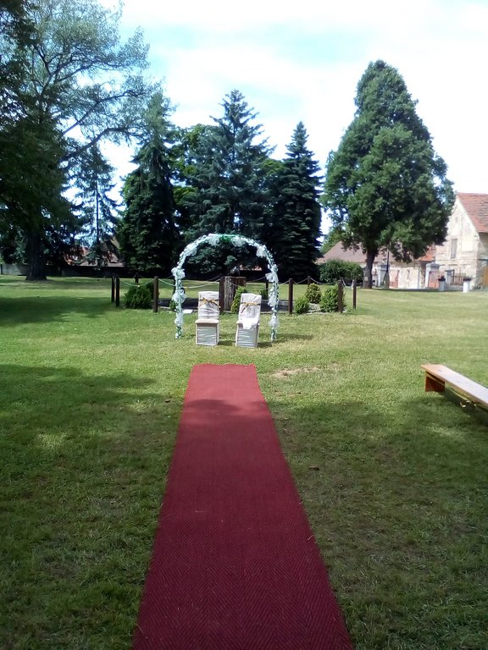
(Zdroj: fotografie z archivu autorky)

Slide 21
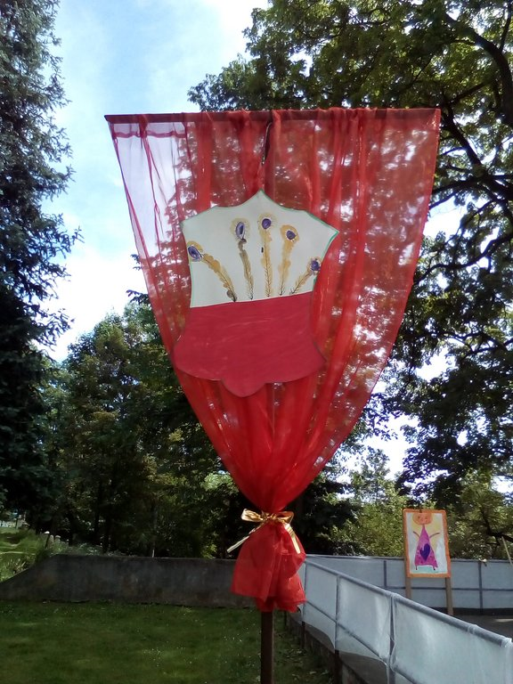
(Zdroj: fotografie z archivu autorky)

Slide 22
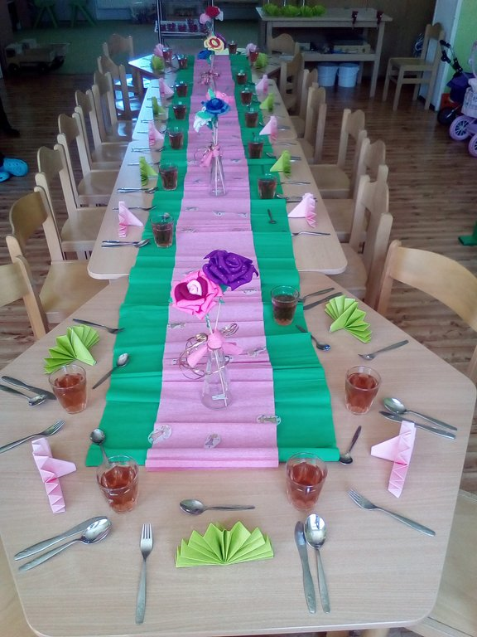
(Zdroj: fotografie z archivu autorky)

Slide 23
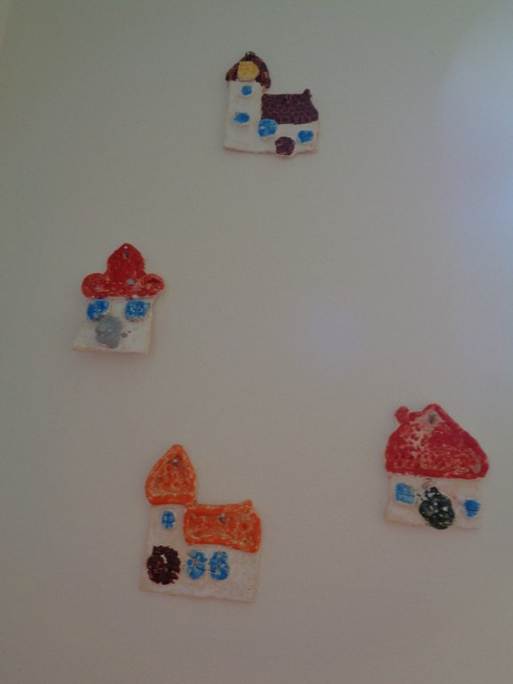
(Zdroj: fotografie z archivu autorky)

Slide 24

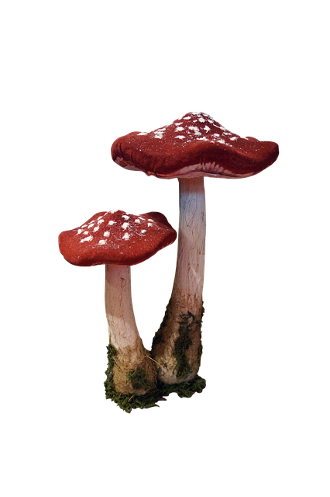

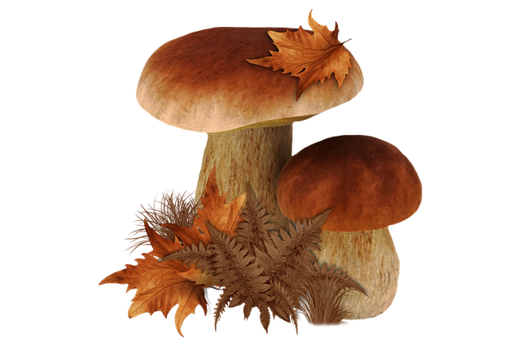
Podzim
(Zdroj:pixabay.com – volná díla)

Slide 25
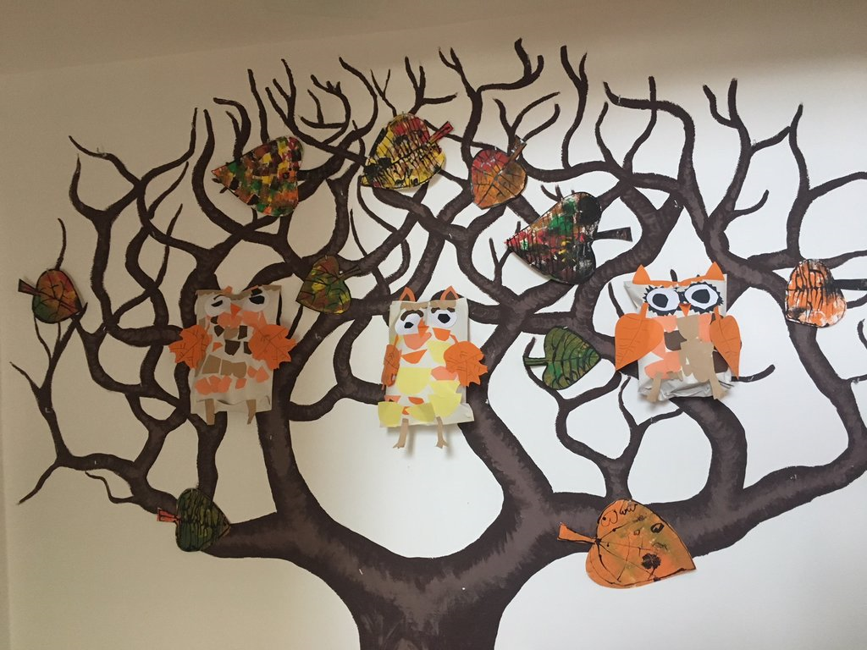
(Zdroj: fotografie z archivu autorky)

Slide 26
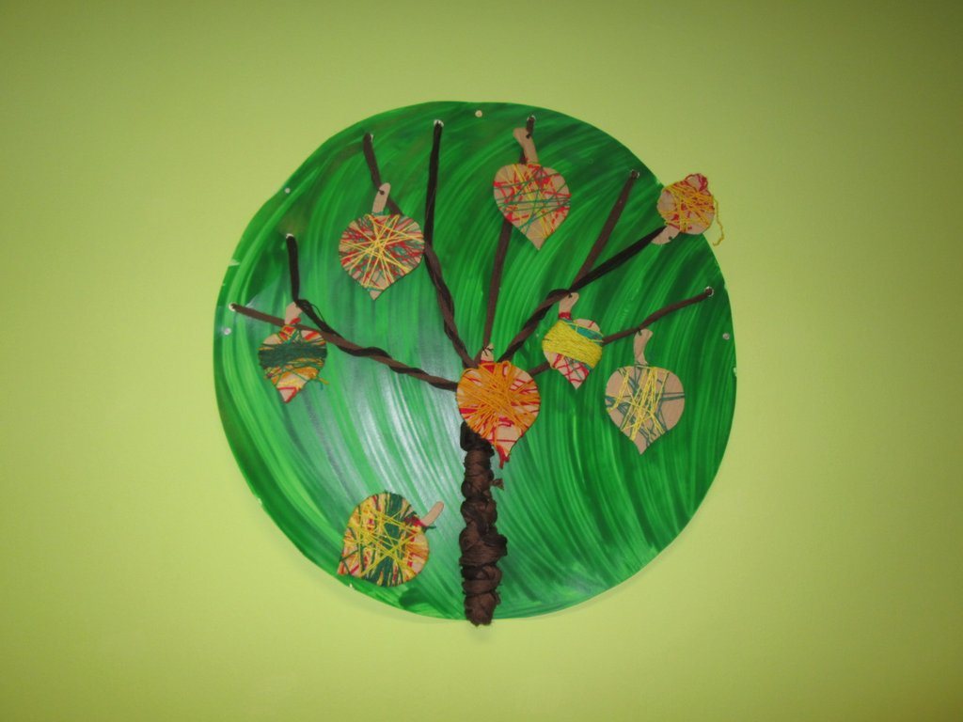
(Zdroj: fotografie z archivu autorky)

Slide 27
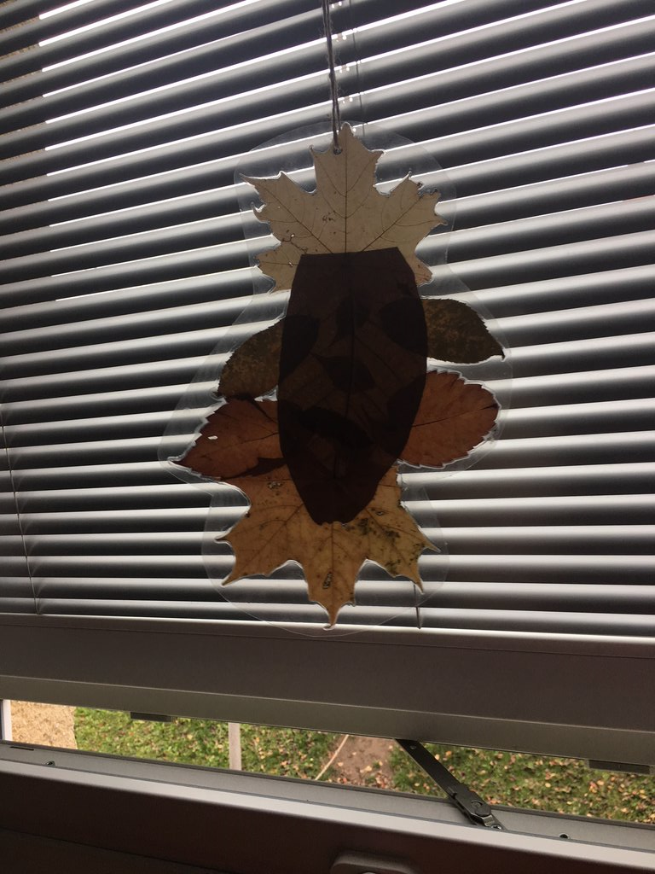
(Zdroj: fotografie z archivu autorky)

Slide 28
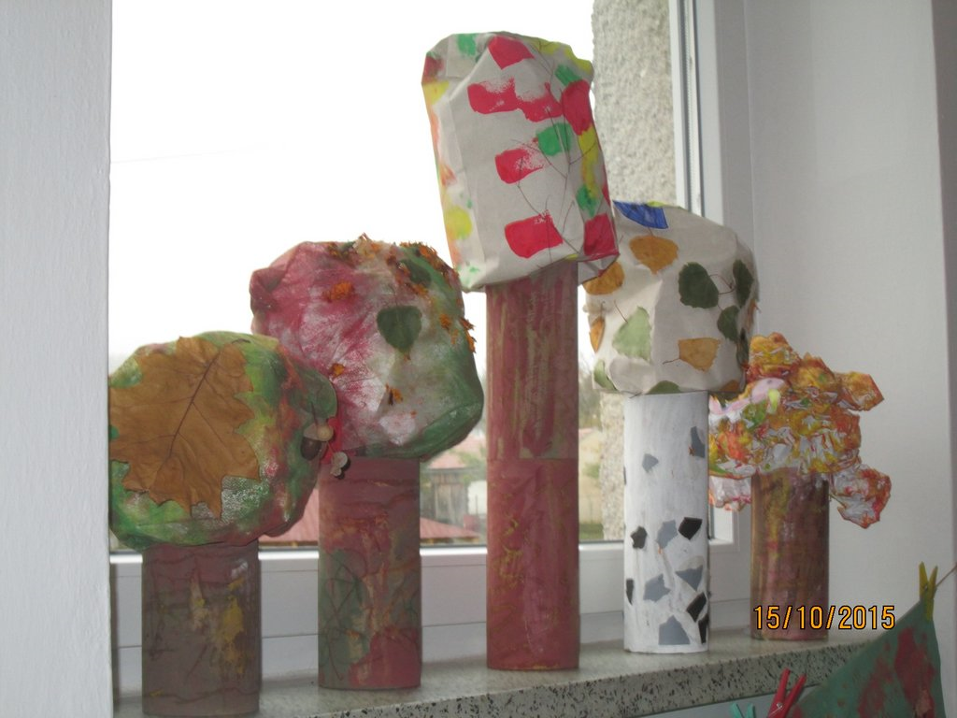
(Zdroj: fotografie z archivu autorky)

Slide 29
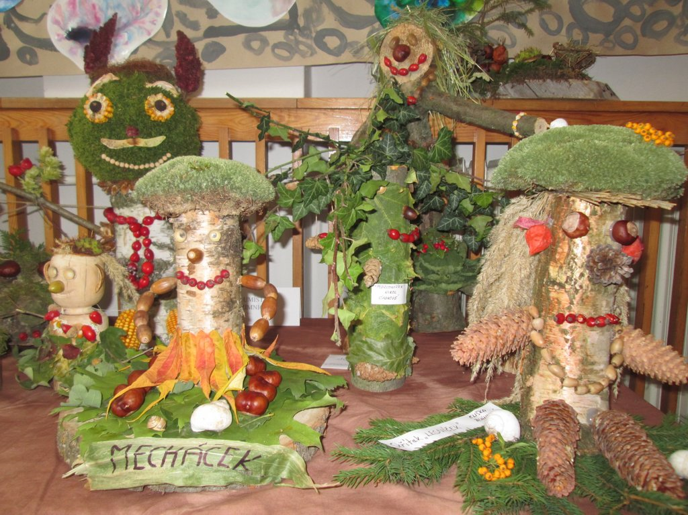
(Zdroj: fotografie z archivu autorky)

Slide 30
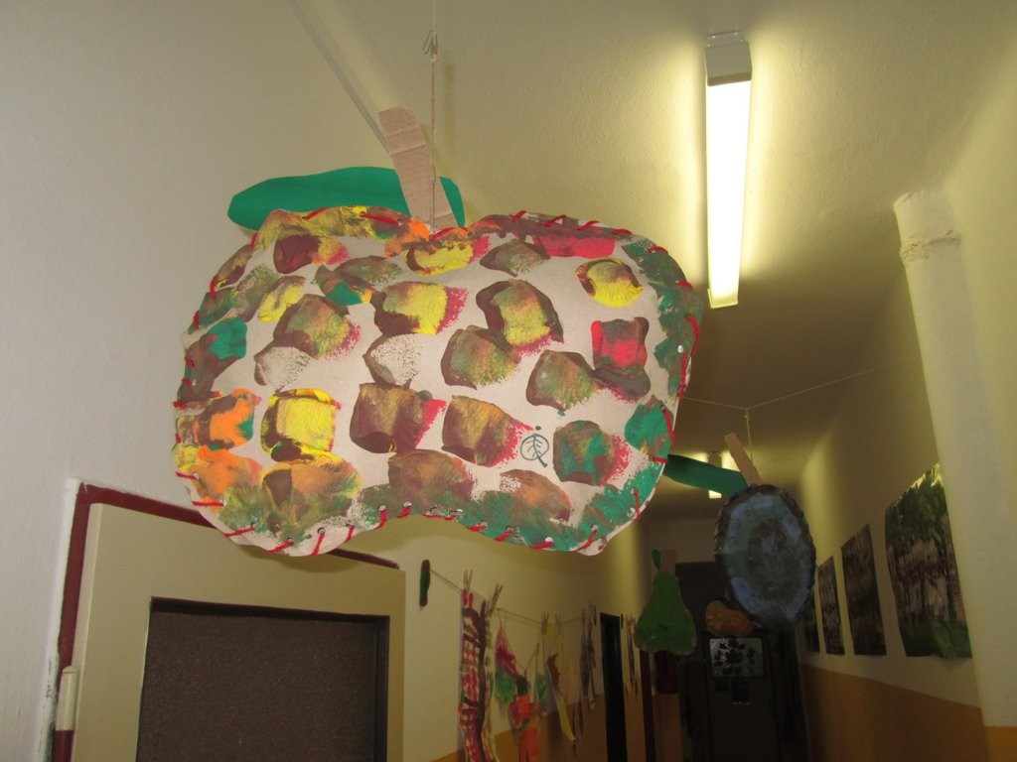
(Zdroj: fotografie z archivu autorky)

Slide 31
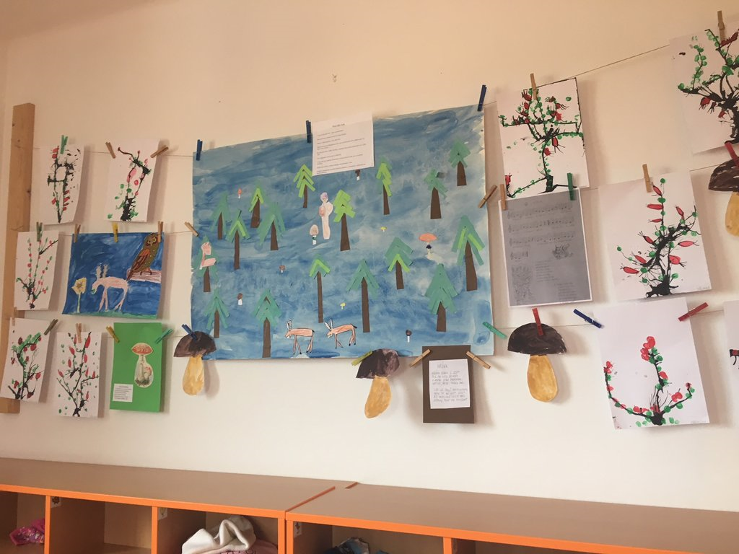
(Zdroj: fotografie z archivu autorky)

Slide 32
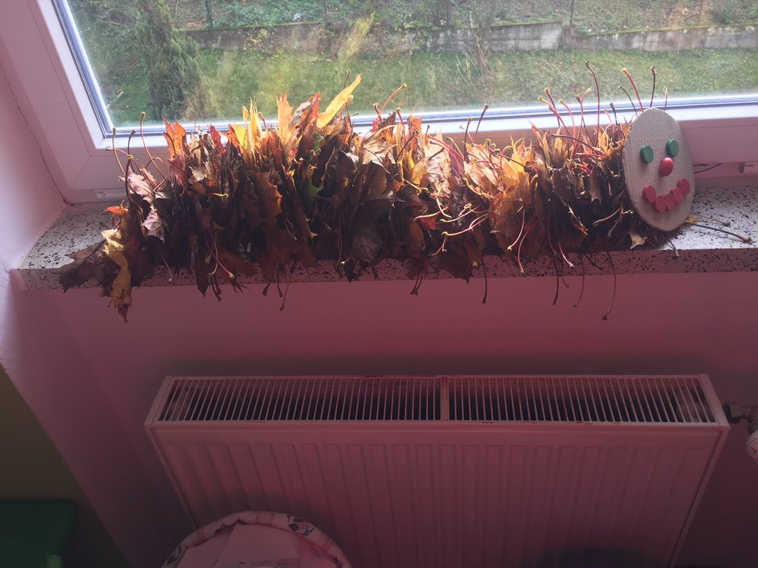
(Zdroj: fotografie z archivu autorky)

Slide 33


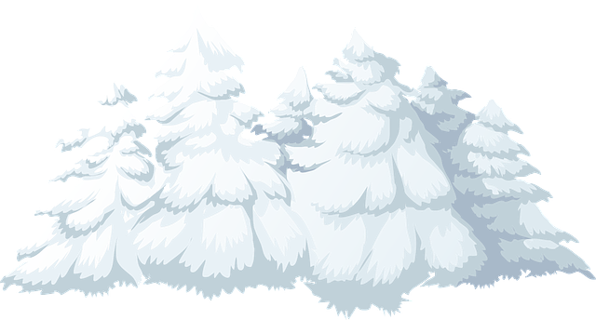
Zima
(Zdroj:pixabay.com – volná díla)

Slide 34
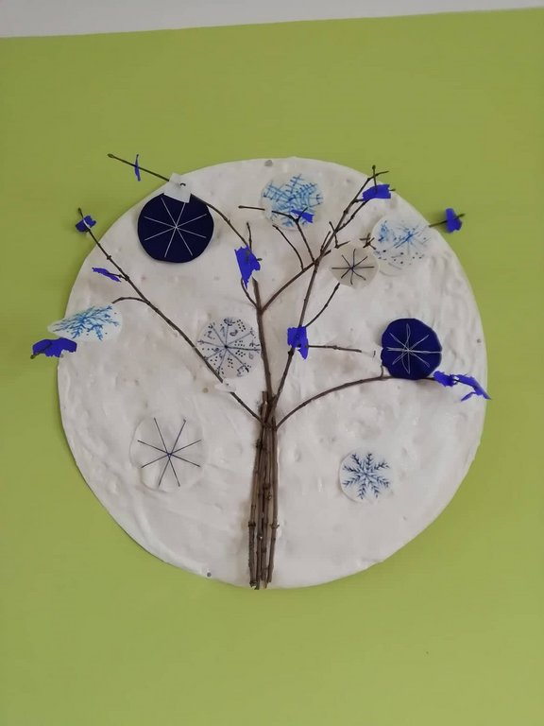
(Zdroj: fotografie z archivu autorky)

Slide 35
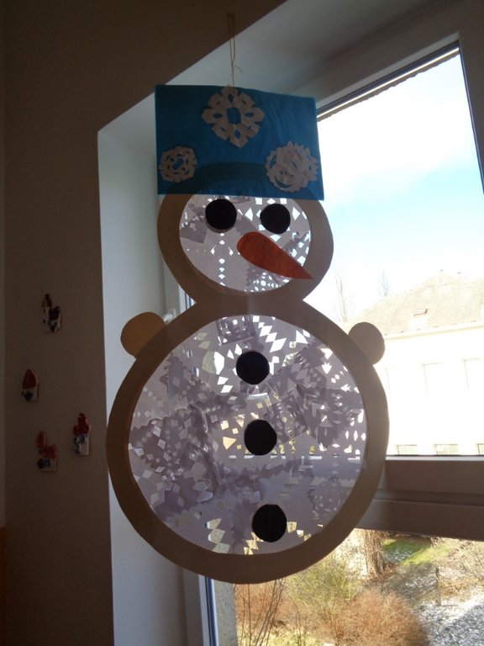
(Zdroj: fotografie z archivu autorky)

Slide 36
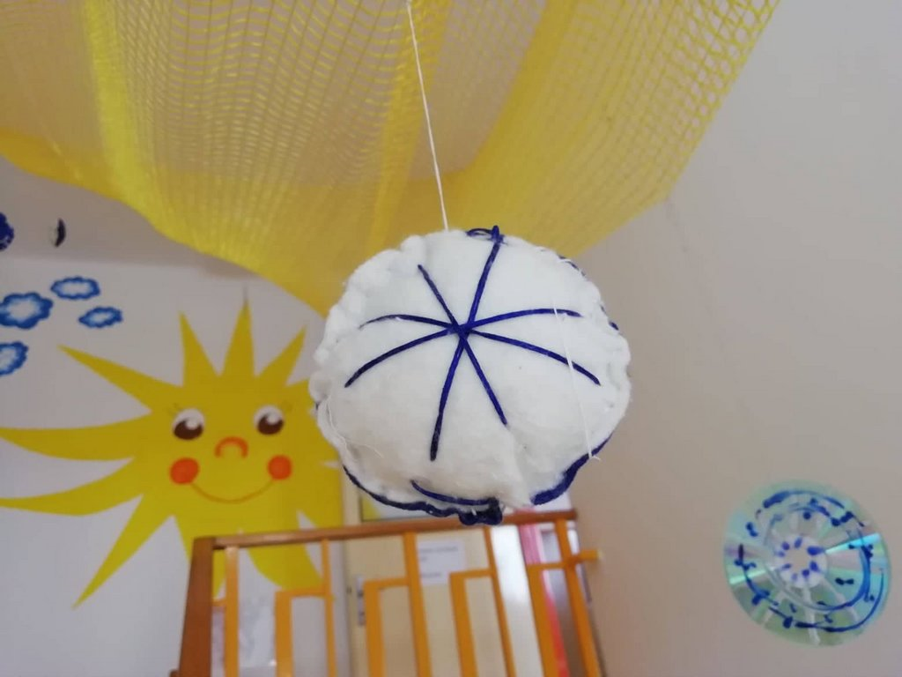
(Zdroj: fotografie z archivu autorky)

Slide 37
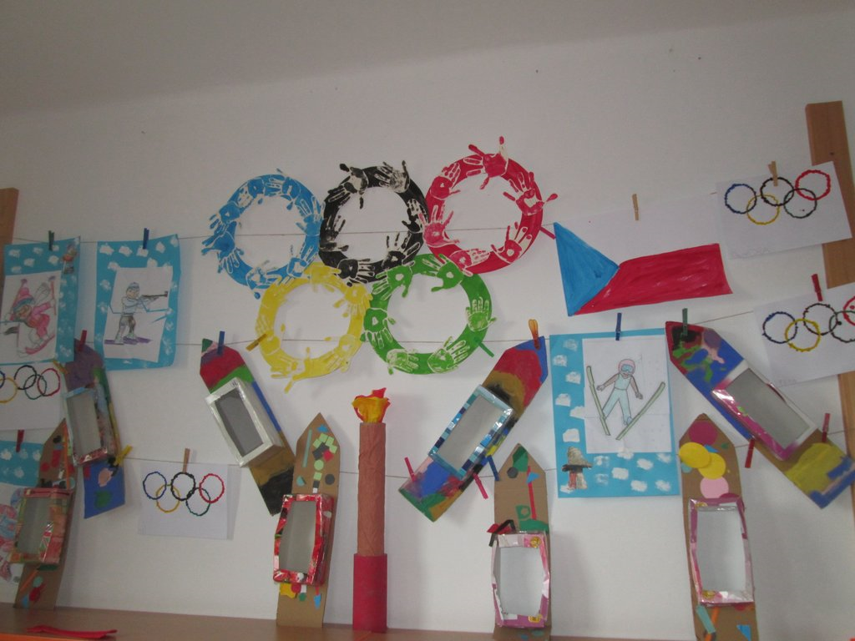
(Zdroj: fotografie z archivu autorky)

Slide 38
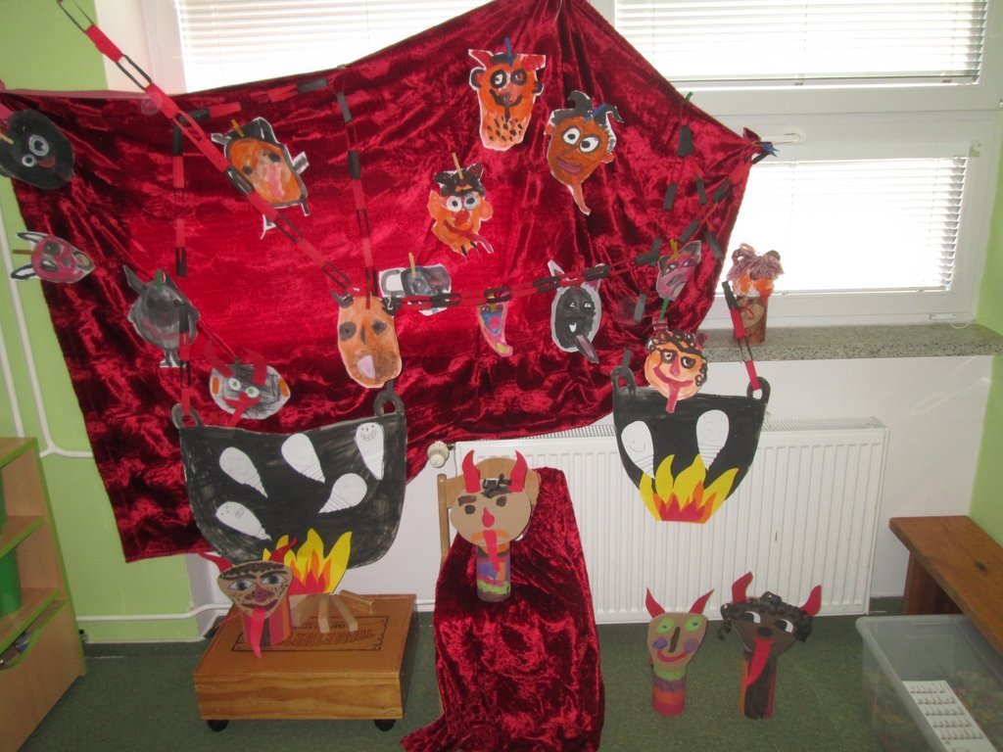
(Zdroj: fotografie z archivu autorky)

Slide 39
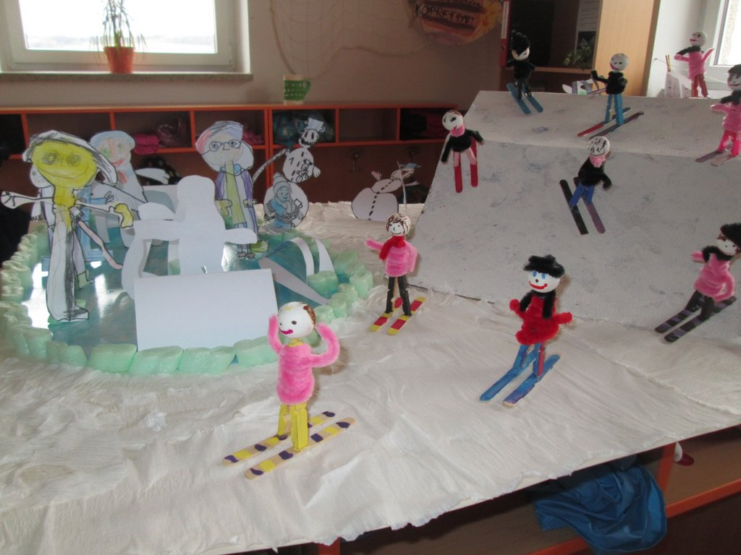
(Zdroj: fotografie z archivu autorky)

Slide 40
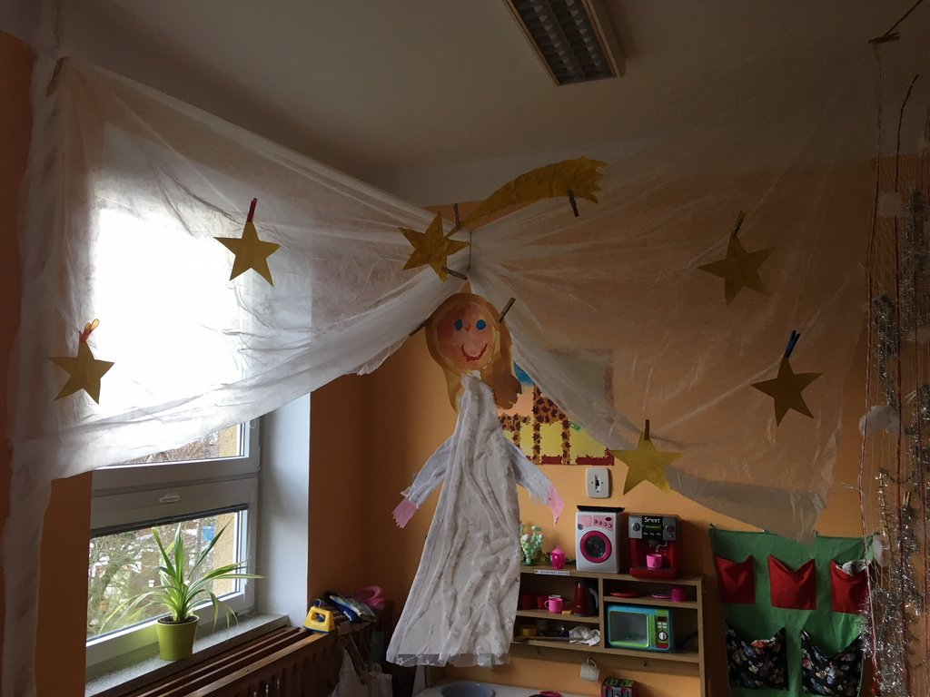
(Zdroj: fotografie z archivu autorky)

Slide 41
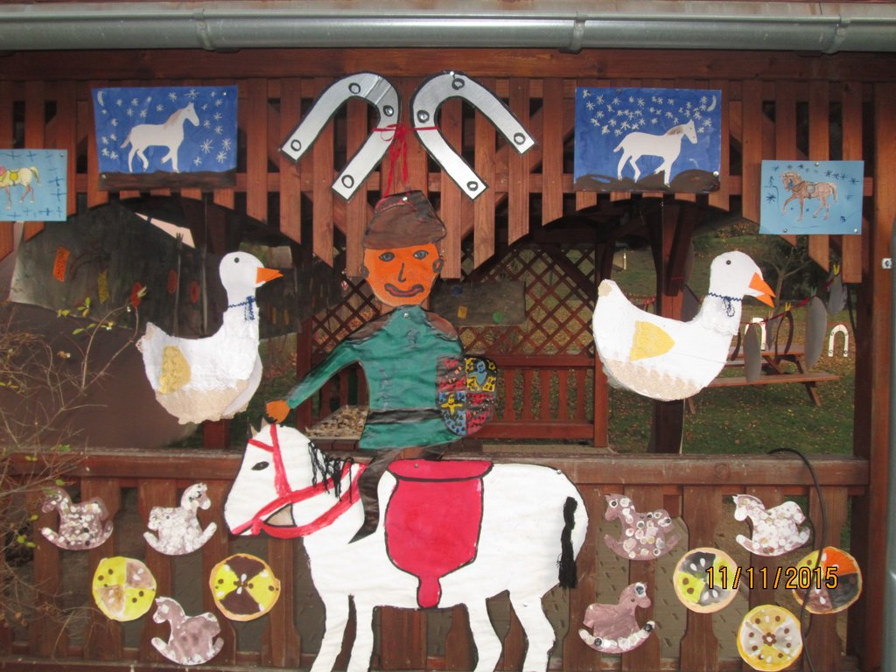
(Zdroj: fotografie z archivu autorky)

Slide 42
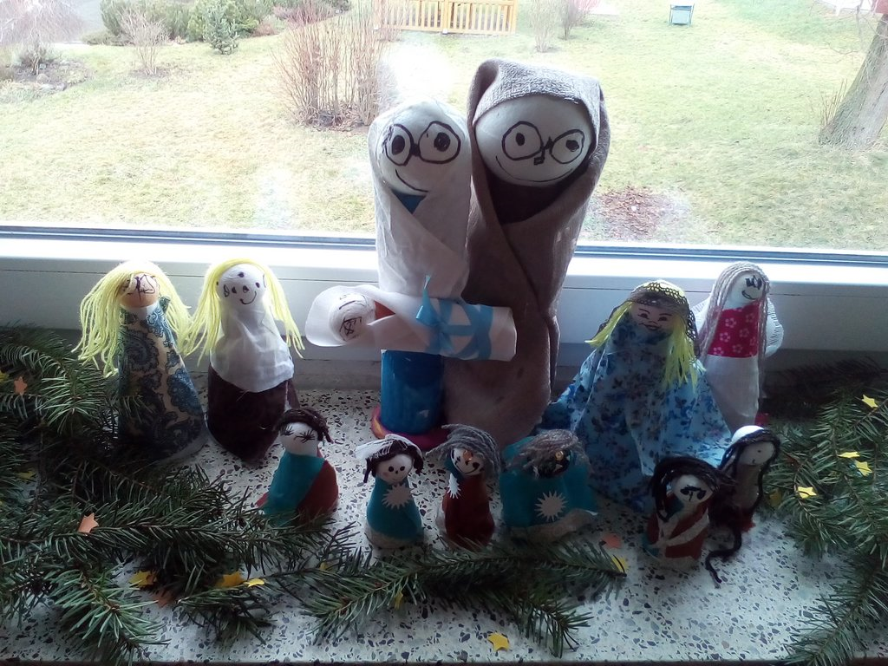
(Zdroj: fotografie z archivu autorky)

Slide 43
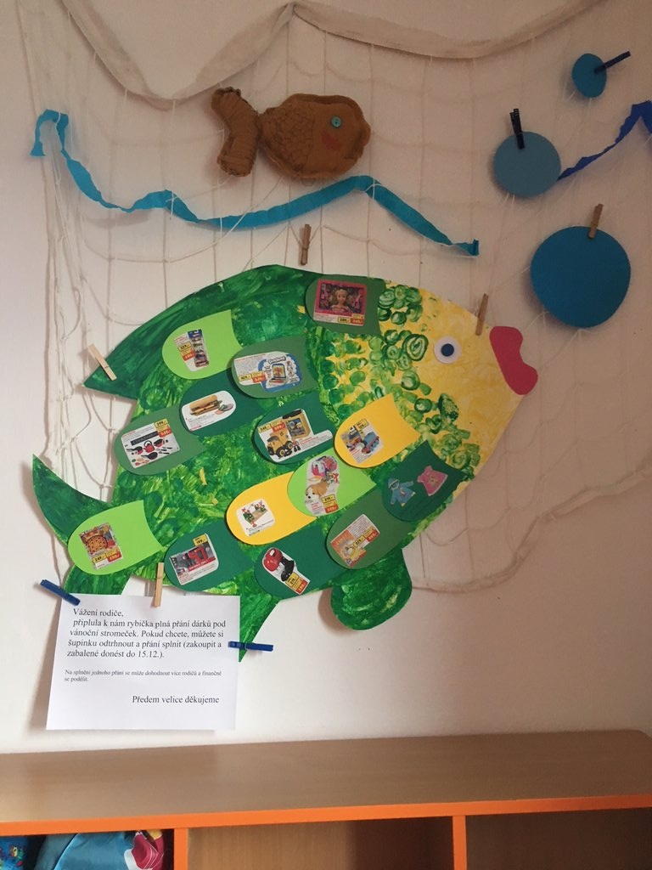
(Zdroj: fotografie z archivu autorky)

